Slide 1
基础物理学期末考试说明
本学期期末考试包括三大部分:
1--热学
2--波动光学
3--近代物理

Slide 2
1.热学中不属本次期末考试范围有：
2.4 微观粒子运动状态分布规律的一般讨论
3.3 气体中输运现象的微观解释
3.4 布朗运动及其引起的扩散
3.5 非平衡过程中的一些常见现象简介
5.6 自由能与吉布斯函数
5.7 热力学第三定律
第6章 单元系的相变与复相平衡

Slide 3
2.波动光学中不属本次期末考试范围有：
3.7 全息术原理
3.8 相衬显微镜
3.9 纹影法
3.10 傅里叶光学大意

Slide 4
3.近代物理中不属本次期末考试范围有：
5.8 广义相对论简介
7.6 分子的能级和分子光谱和激光
7.7 分子键联
第8章 原子核
第9章 粒子和宇宙

Slide 5
复习题1. 如图所示，理想气体由状态a到达状态f，
经历四个过程，其中acf为绝热过程，则平均摩尔热
容最大的过程为：
P
a
e
d
c
f
b
0
A
B
V

Slide 6
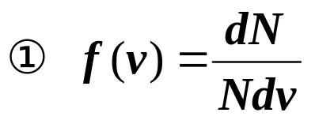
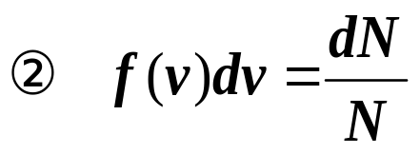

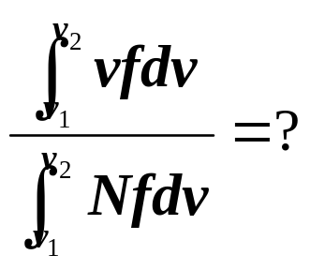
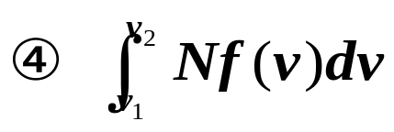
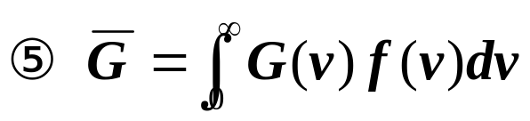
复习题2. 下各式的物理概念是什么？
⑥

Slide 7
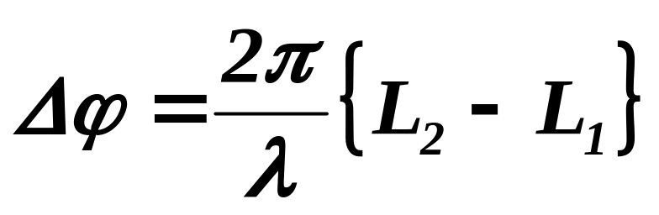
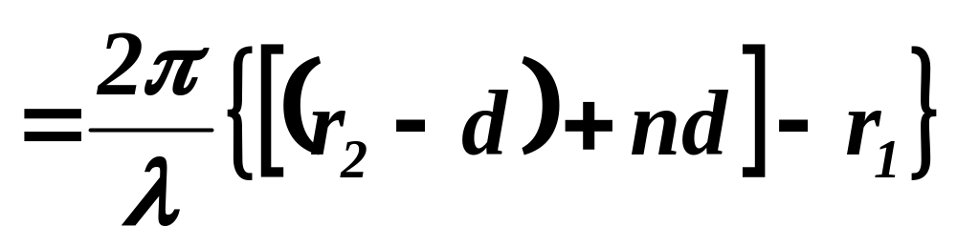
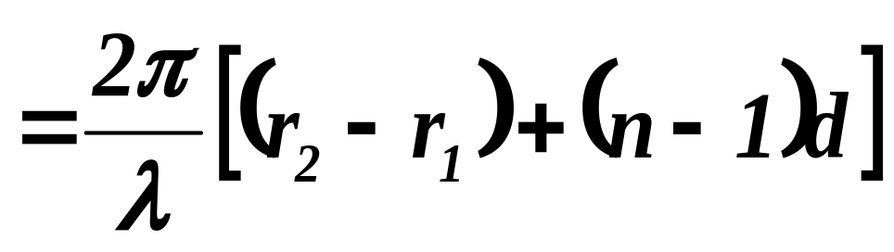
复习题3 : 如图，在S₂P间插入折射率为n、厚度为d的媒质。求：光由S₁、S₂到P的相位差Δϕ 。
p
r₁
•
解：
S₁
P:
n
r₂
S₂
d

Slide 8
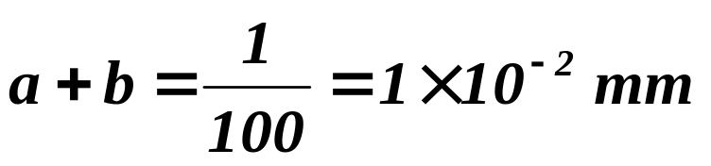
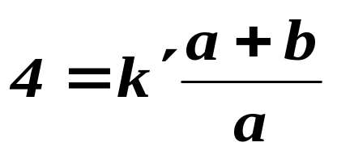

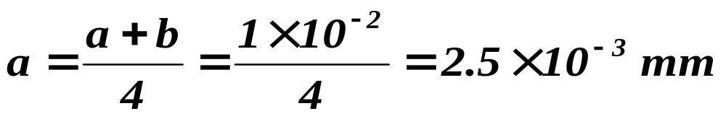
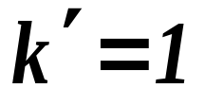
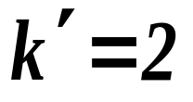
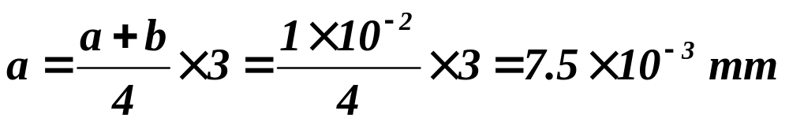
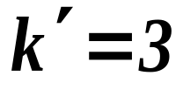
复习题4 每毫米均匀刻有100条线的光栅，宽度为D =10 mm，当波长为500 nm的平行光垂直入射时，第四级主极大谱线刚好消失，第二级主极大的光强不为0。
求:
(1) 光栅狭缝可能的宽度；
(2) 第二级主极大的半角宽度。
(1) 光栅常数
第四级主极大缺级，故有
时，
时，第二级主极大也发生缺级，不符题意，舍去。
时，

Slide 9
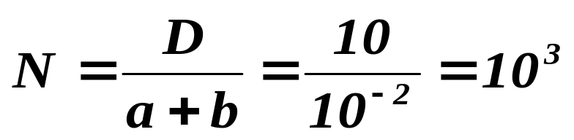
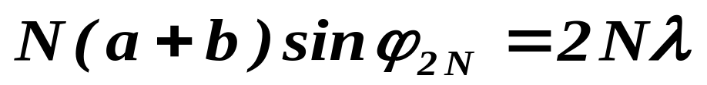
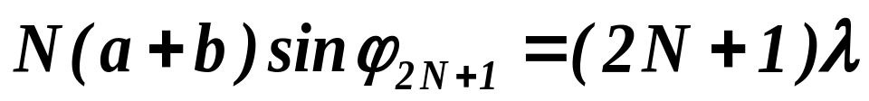
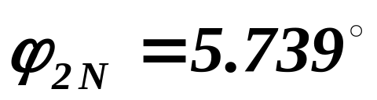
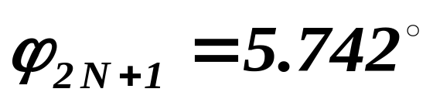
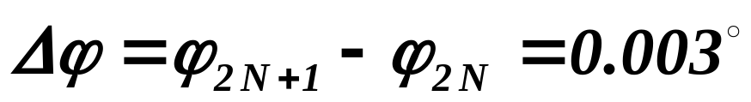
符合题意的缝宽有两个，分别是
2.5×10⁻³ mm 和7.5×10⁻³ mm
(2) 光栅总的狭缝数
设第二级主极大的衍射角为ϕ_{2N}，与该主极大相邻的暗纹(第2N+1级或第2N-1级)衍射角为ϕ_{2N-1}，由光栅方程及暗纹公式有
代入数据后，得
第二级主极大的半角宽度

Slide 10
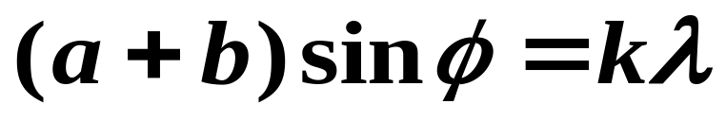

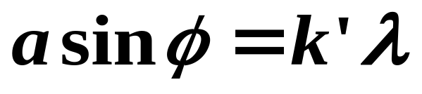
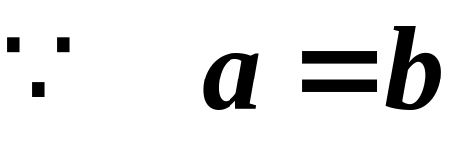
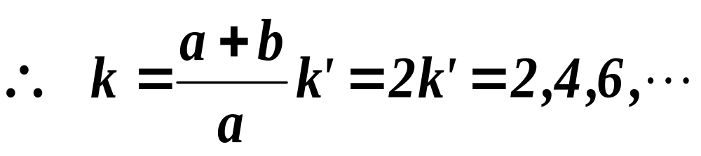
复习题5: 一束单色光垂直入射在光栅上，衍射光谱中共出现5条明纹，若已知此光栅缝宽与不透明部分宽度相等，那么在中央明纹一侧的两条明纹分别是第 级和第 级谱线。
解:
缺级
所有偶级次主极大缺级
故：应为第一级和第三级谱线。

Slide 11
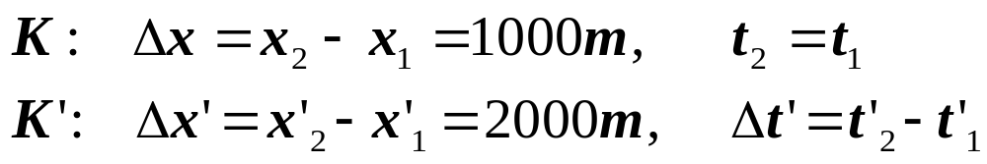
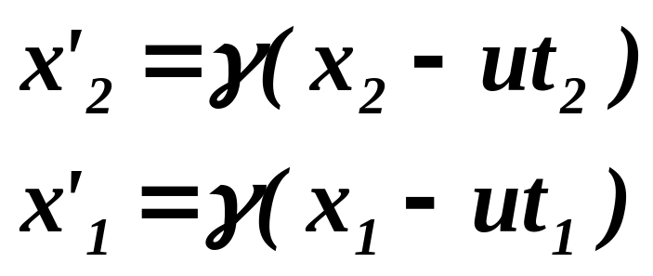
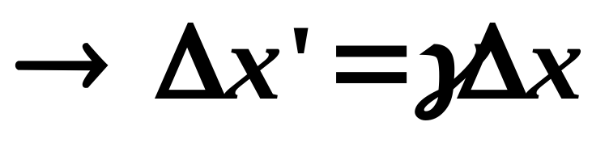
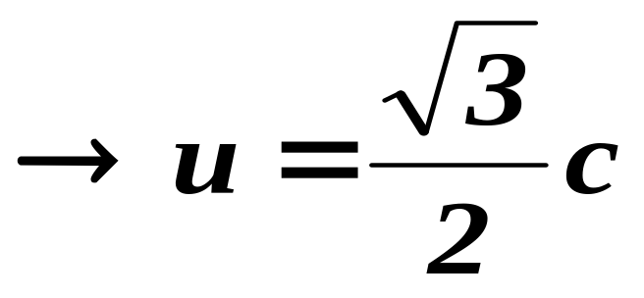
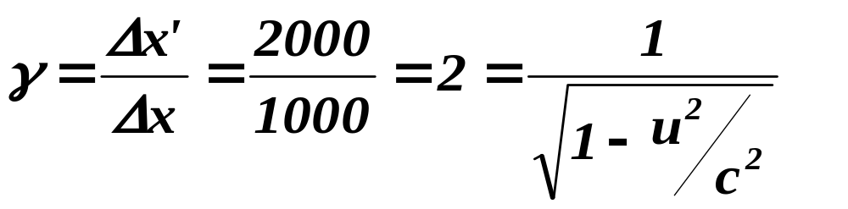
复习题6.在惯性系K中,有两个事件同时发生在X轴上相距1000m的两点,而在另一惯性系K’(沿X轴方向相对于K系运动)中测得这两个事件发生的地点相距2000m.求在K’系中测得这两个事件的时间间隔。
解：

Slide 12
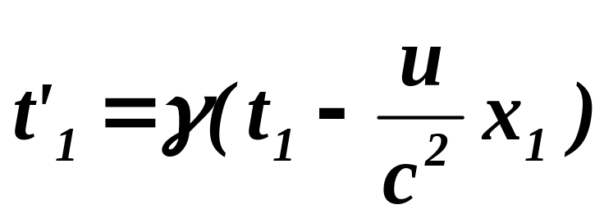
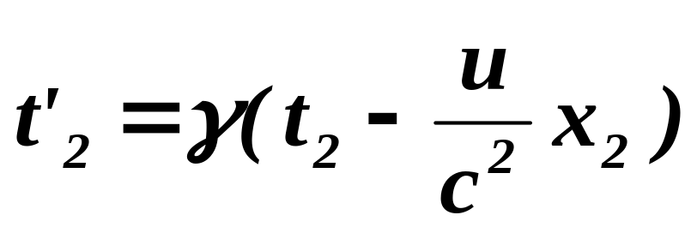
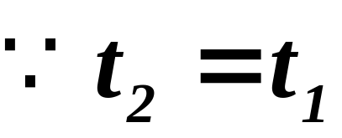
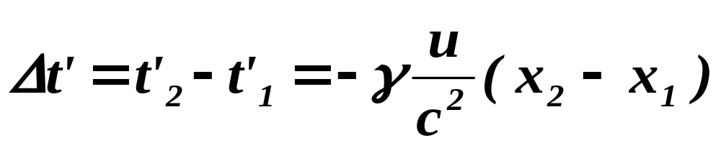
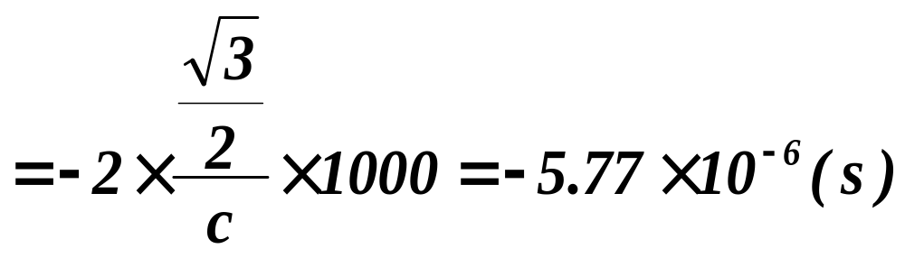
又根据L变换有:

Slide 13
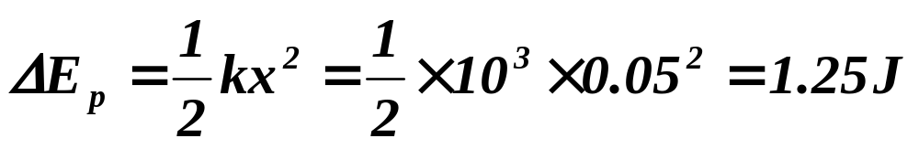
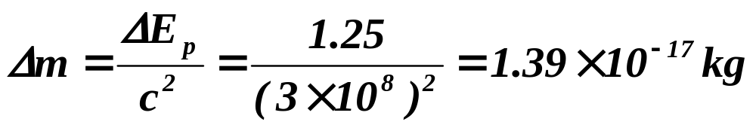
复习题7.(1)一弹簧的倔强系数k=10³N/m，现将其拉长了0.05m，求弹簧对应的弹性势能的增加而增加的质量。
(2)把电子从0.9c的速度加速到0.99c，所需能量是多少？这是电子的质量增加了多少？
解：
(1) 弹性势能的增量
弹簧质量的增量

Slide 14
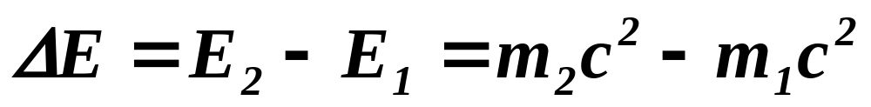
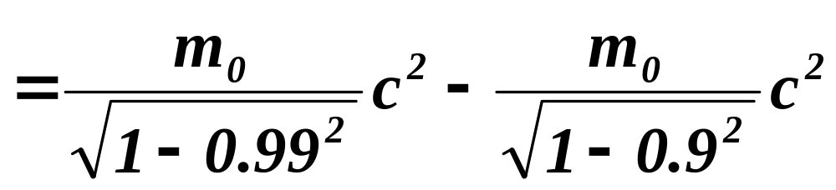
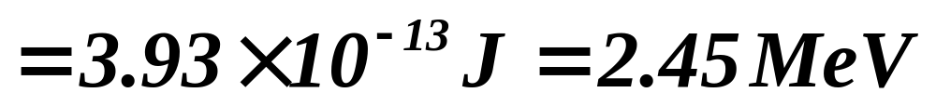
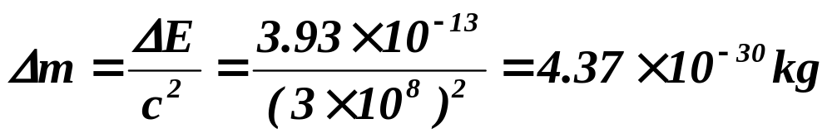
(2) 加速电子所需增量
电子的质量增加量

Slide 15
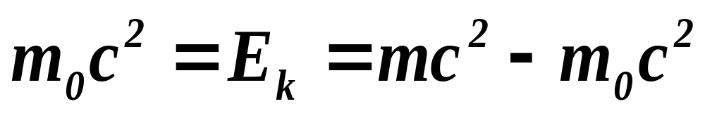
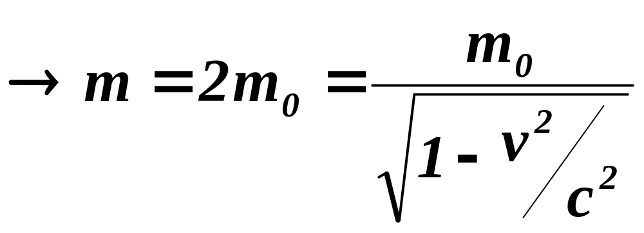
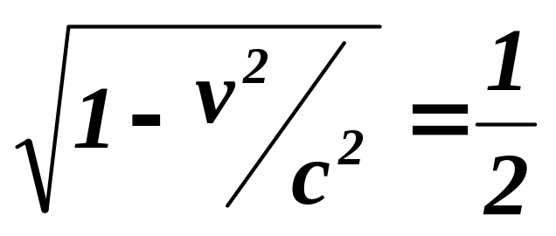
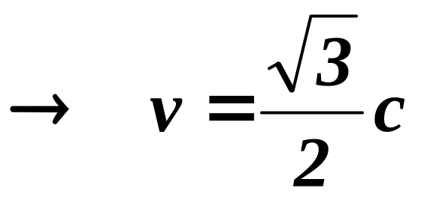
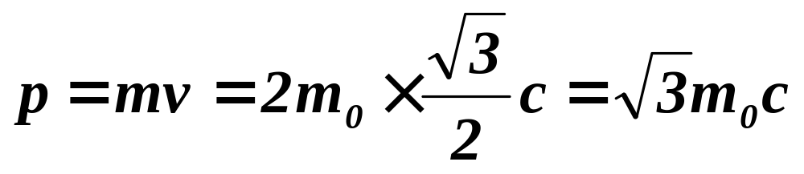
复习题8. 一个粒子的静止质量为m₀ ，当其动能等于静能时，速度大小为多少？质量和动量各为多少？
解：

Slide 16
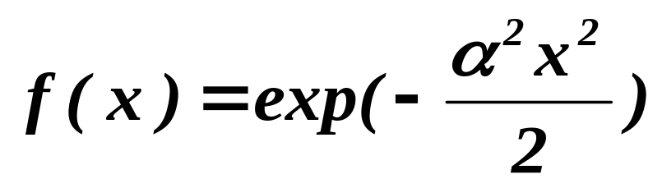
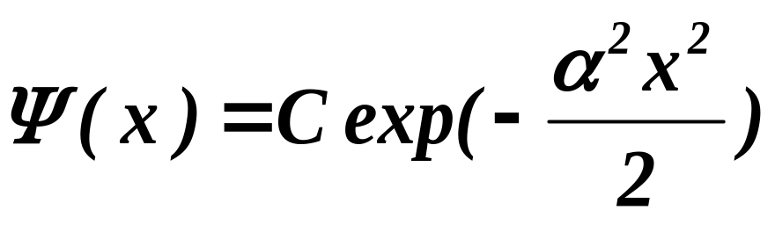
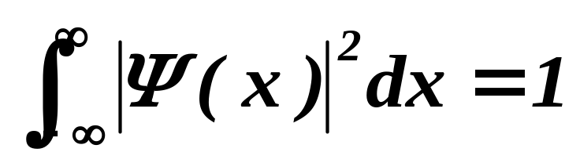
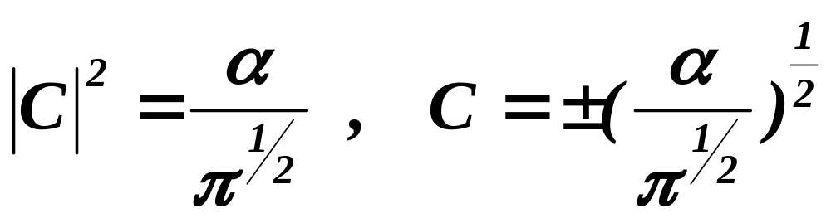

复习题9.将波函数归一化
解：设归一化因子为C，则归一化的波函数为
积分得：
则归一化的波函数为：

Slide 17






复习题10.已知粒子在一维矩形无限深势阱中运动的波函数为
那么粒子在x = 5a/6处出现的几率密度为：
解：
故应选(A)

